Slide 1
《论语》品读： 论语故事之师徒对话
朝阳区线上课堂·初中名著阅读
北京市朝阳区陈经纶中学本部初中 杨海龙

Slide 2
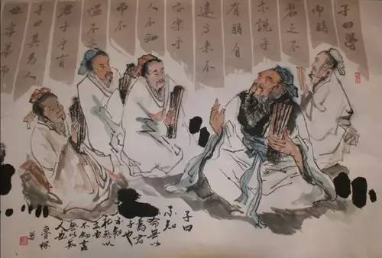

Slide 3
阅读孔子师徒对话，完成孔门弟子人物信息一览表。
孔门弟子人物信息一览表
人物 | 语录 | 个性特点
颜回
子路
宰予

Slide 4
孔门弟子人物信息一览表
人物 | 语录 | 个性特点
颜回 | 1、7、8、9 | 尊师重道、好学、仁德
子路 | 2、3、4、6 | 率直、勇猛、尊敬老师、贤德
宰予 | 5、10 | 善言辞、懒惰

Slide 5
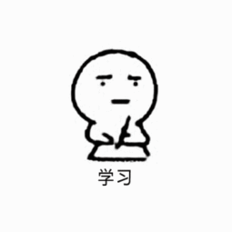
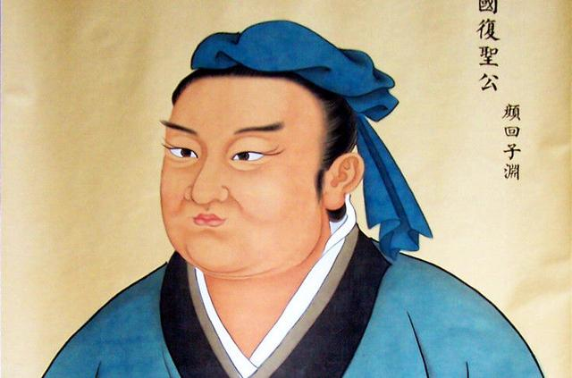
学霸——颜回
“贤哉，回也!一箪食,一瓢饮,在陋巷。人不堪其忧,回也不改其乐。贤哉,回也!”
“回也，其心三月不违仁，其余则日月至焉而已矣。”

Slide 6
颜回偷食
孔子穷乎陈、蔡之间，藜羹不斟，七日不尝粒，昼寝。颜回索米，得而焚之，几熟。孔子望见颜回攫取其甑中而食之。选间，食熟，谒孔子而进食。孔子佯为不见之。孔子起曰：“今者梦见先君，食洁而后馈。”颜回对曰：“不可。向者煤室入甑中，弃食不详，回攫而饭之。”孔子曰：“所信者目也，而目犹不可信；所恃者心也，而心犹不足恃。弟子记之。知人固不易矣。”
.
Notes:
简洁干净却又一针见血

Slide 7
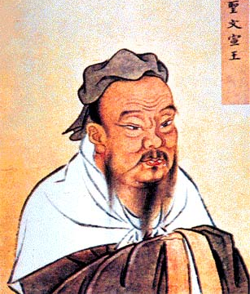
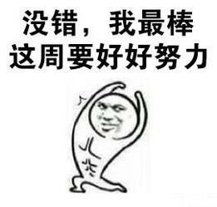
学痞——子路
“由也兼人”
“由也好勇过我”
“子路无宿诺”

Slide 8
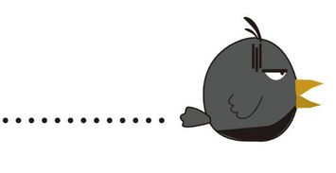
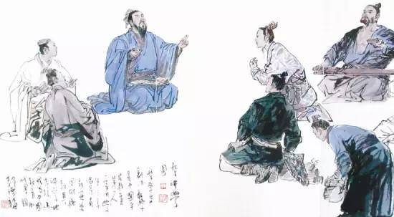
子曰：“道不行，乘桴浮于海。从我者其由与？”子路闻之喜。子曰：“由也好勇过我，无所取材。”
——《论语·公冶长》

Slide 9
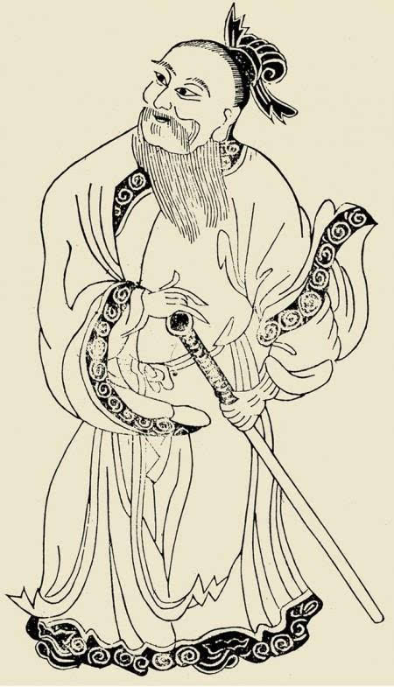
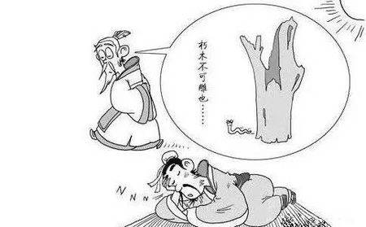
仔细观看下列孔子及其弟子的人物画像，根据人物个性特点，辨识画中人物，并说明原因。
图一
图二

Slide 10
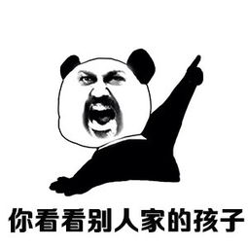
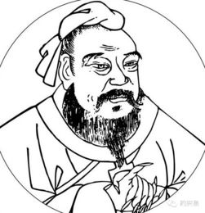
学渣——宰予
宰予昼寝，子曰：“朽木不可雕也，粪土之墙不可圬也！于予与何诛？”
子曰：“始吾于人也，听其言而信其行；今吾于人也，听其言而观其行。于予与改是。

Slide 11
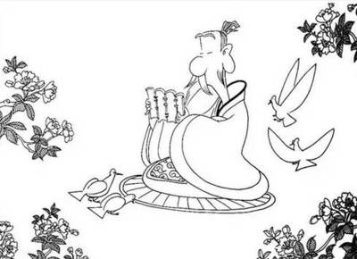
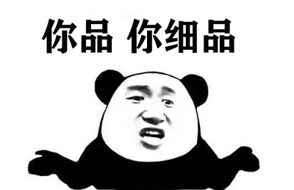
简单的话语中也许蕴含着学习生活的大智慧。请大家回忆生活中与父母师友的对话，细品其中蕴含的大智慧，并将其描写下来。

Slide 12
谢谢您的观看
北京市朝阳区教育研究中心 制作

